Slide 1
Всем привет я презентую проект по с++
Меня зовут Капичников Владимир, мне 12 лет

Slide 2
Содержание
1.Почему мне интересен с++
2.Создание
3.Интересные факты
4.Возможности
5.Создатель
6.Мой проект в с++
7.Заключение

Slide 3
Почему мне интересен с++
C++ предоставляет разработчикам мощный и гибкий инструмент для создания программного обеспечения. Он позволяет писать эффективный и быстрый код, что и делает его одним из наиболее популярных языков программирования в мире.
Я выбрал с++ потому что он может очень быстрым и эффективным языком программирования. C++ имеет открытый исходный код, доступный для всех желающих.

Slide 4
Создание с++
Язык с (си) появился в 1972 году. Сам с++ создали в 1988 году.
Я расскажу про многопользовательскую игру Counter-Strike написанную на с++. Авторы данной игры Мин Ли и Джесс Клифф. Он был создан 8 ноября 2000 года. Counter-Strike обрела очень большую популярность среди игроков, а также большие отзывы от критиков.

Slide 5
Интересные Факты о с++
Название языка «C++» происходит от языка программирования «С», который был основой для C++. Символ «+» добавлен, чтобы показать каждое обновление.
C++ – это язык высокого уровня, который позволяет программистам писать код более абстрактно, используя классы и шаблоны.
C++ является основным языком программирования для разработки игр. Многие известные игры, такие как World of Warcraft, StarCraft и Counter-Strike, были написаны на C++.

Slide 6
Возможности с++
C++ используется для создания программного обеспечения разного рода: от игр до операционных систем. Этот язык также широко применяется в интенсивной обработке данных и научных расчетах. C++ предоставляет разработчикам мощный и гибкий инструмент для создания программного обеспечения.

Slide 7
Создатель с++
Создатель с++ Бьёрн Страуструп. Доктор Страуструп начал разрабатывать C++ в 1979 году, который впервые появился на публике в 1985 году. Сначала язык создавался как дополнение основному Си. Страуструп назвал свое творение «Си с классами».

Slide 8
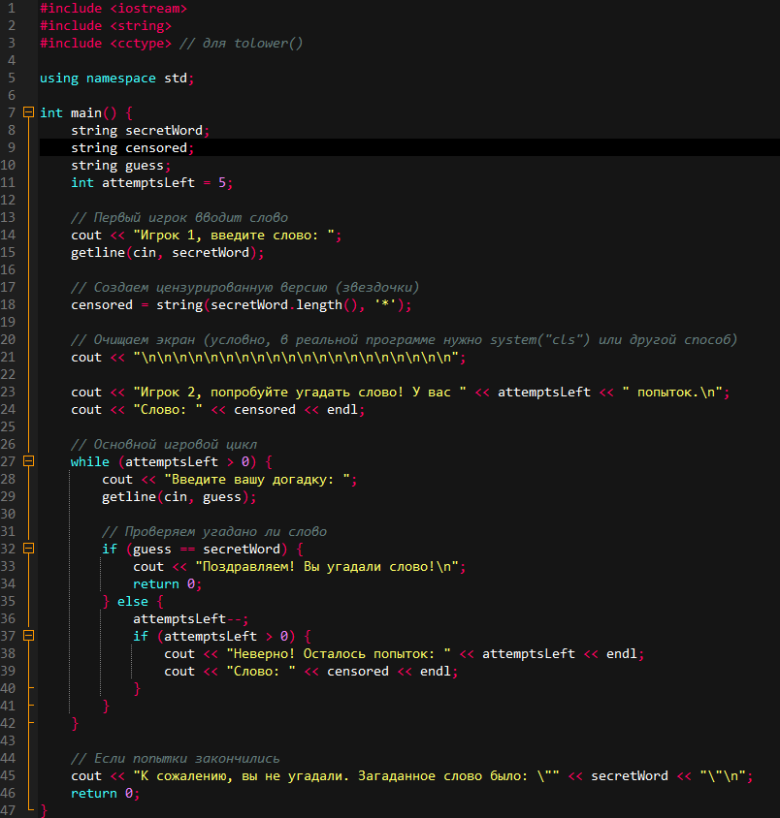
Мой проект в с++
Мой проект в с++ это игра в слова.
Для начало подключаем несколько библиотек, таких как : <iostream>, <string>, <cctype> .
Далее int attemptsLeft предназначаем , что у игркоа есть 5 попыток .
Сout << "Игрок 1, введите слово: ";
getline(cin, secretWord); - Первый игрок загадывает любое слово.
censored = string(secretWord.length(), '*’); - данная программа показывает это слово 2 игроку в виде : *******.
cout << "\n\n\n\n\n\n\n\n\n\n\n\n\n\n\n\n\n\n\n\n"; - с помощью этого переносится на следущую строку .
cout << "Игрок 2, попробуйте угадать слово! У вас " << attemptsLeft << " попыток.\n";
cout << "Слово: " << censored << endl; - 2 игрок должен постараться угадать загаданное слово за 5 попыток.

Slide 9
while (attemptsLeft > 0) {
cout << "Введите вашу догадку: ";
getline(cin, guess); - игрок 2 вводит свое слово (догадку)
if (guess == secretWord) {
cout << "Поздравляем! Вы угадали слово!\n";
return 0;
} else {
attemptsLeft--;
if (attemptsLeft > 0) {
cout << "Неверно! Осталось попыток: " << attemptsLeft << endl;
cout << "Слово: " << censored << endl;
}
}
} – если игрок 2 угадывает слово, то будет надпись : Поздравляем! Вы угадали слово! Если не угадывает : Неверно! Осталось попыток:…
cout << "К сожалению, вы не угадали. Загаданное слово было: \"" << secretWord << "\"\n";
return 0; - если все попытки потрачены.

Slide 10
Заключение
Мы узнали много чего о с++, кто создал с++, возможности с++, а также мою игру в с++.

Slide 11
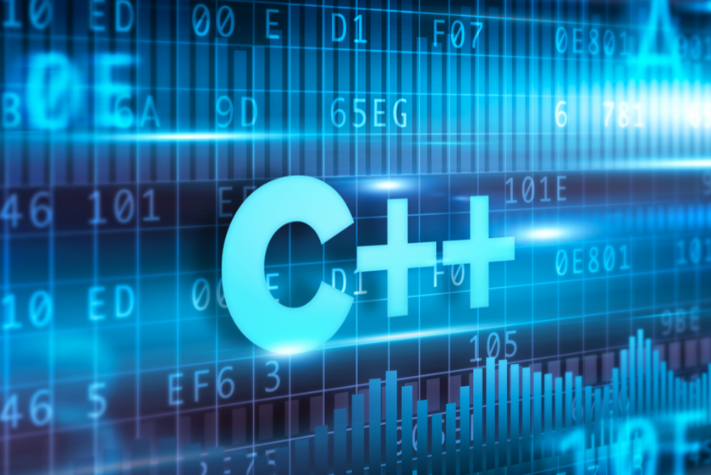
Спасибо за внимание !

